Slide 2
Краткая История
Акционерное общество "Орхей-Вит" было основано в 1945 году.
Современное очертание компании установилось в начале 80-х, когда были сданы в эксплуатацию вторая производственная очередь и цех асептического хранения соков.
Компания была приватизирована в 1994 году.
Основные направления деятельности компании сосредоточены на двух главных рынках: рынок готовой продукции и промышленный рынок концентрированных фруктовых соков и других полуфабрикатов.

Slide 3
Расположение
АО Орхей-Вит расположено на территории в 15,1 га в живописной зоне г. Орхей, важного административного, туристического и культурного центра Молдовы. Расположение в непосредственной близости от поставщиков сырья облегчает деятельность компании, которая направлена на удовлетворение потребностей и ожиданий потребителей при производстве натуральной продукции высшего качества.

Slide 4
Качество
AO «Orhei-Vit» является обладателем международного сертификата Системы Управления Качеством в соответствии с требованиями стандарта ISO 9001: 2000, а так же обладателем Сертификата HACCP 9001:2000 (Hazard Analysis and Critical Control Point).
Мы гордимся тем, что качество нашей продукции множество раз было отмечено международными и государственными премиями, золотыми медалями престижных мировых выставок, не однократно присуждалось почетное звание «Марка Года».

Slide 5
Структура компании
Совет Директоров
Генеральный Директор
Директор по Маркетингу
Коммерческий Директор
Директор по Производству
Финансовый Директор

Slide 6
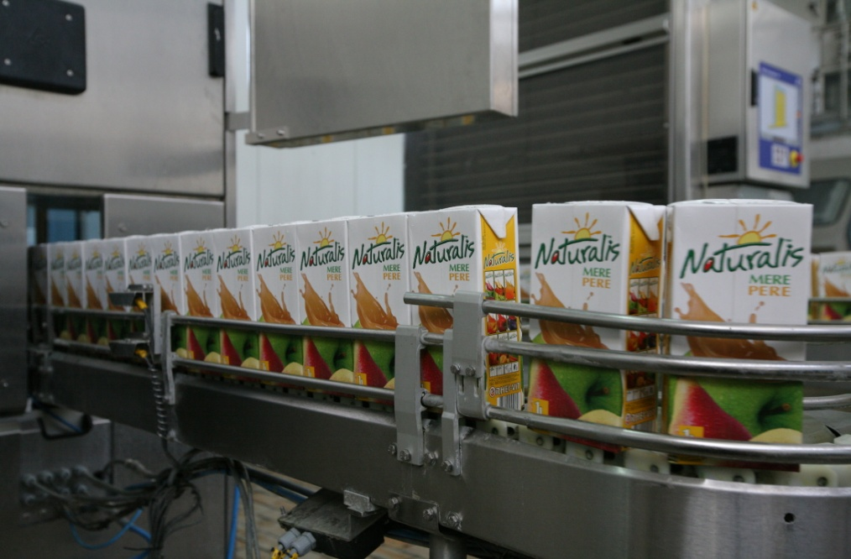
Оборудование
Завод оснащен самым современным оборудованием.
В 2001 году в процессе модернизации основного цеха была установлена линия TBA8-1000 с производительностью 6000 тетра-пакетов в час и линия розлива соков в стеклобутылку емкостью 200, 750, 1000 мл итальянской фирмы FBL производительностью 6000, 5000 и 3600 бутылок в час.
Таким образом, предприятие располагает возможностью ежегодно производить 30 млн пакетов и 15 млн бутылок различных натуральных соков и нектаров многих наименований.
В настоящее время соковый цех оснащен самым высокопроизводительным оборудованием фирм BUCHER, UNIPECTIN, TETRA-PAK, FBR-ELPO и многими другими.

Slide 7
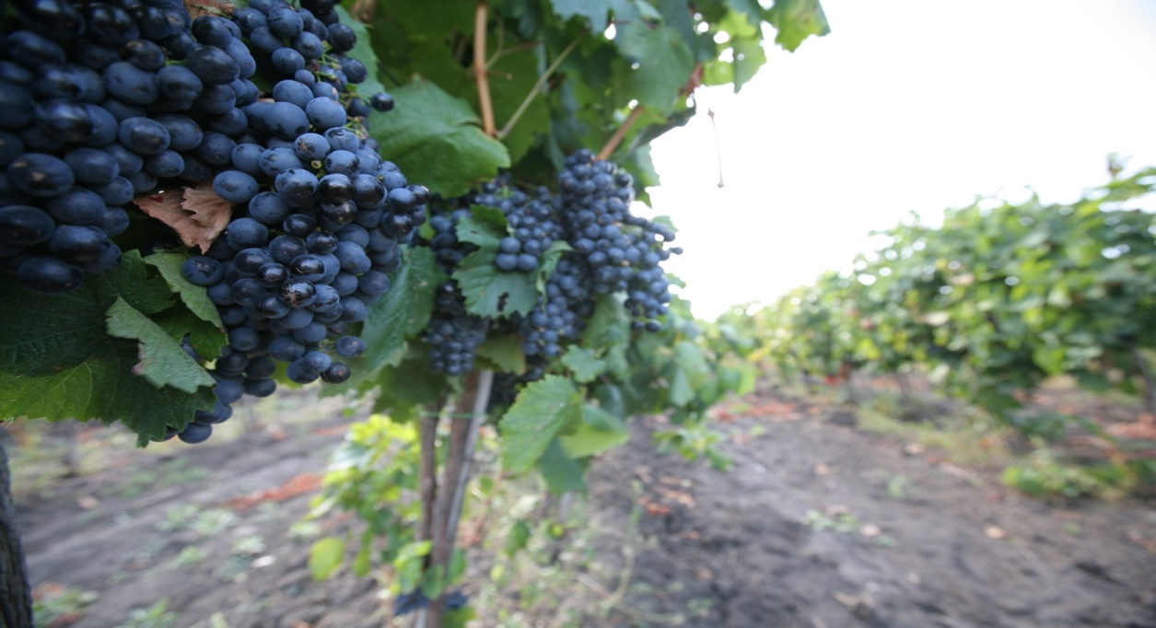
Сырье
Для обеспечения предприятия качественным сырьем на 420 гектарах собственной пахотной земли выращиваются овощи и фрукты на основе интенсивных технологий. На предприятии создан фермерский сервисный центр для обслуживания частных хозяйств, которые занимаются выращиванием фруктов и овощей в Орхейском уезде.

Slide 8
Продукция
АО «Орхей-Вит» - это предприятие имеющее 60-ти летний опыт работы и занимающее одно из лидирующих мест в Республики Молдова в отрасли производства консервированной продукции.
Основные направления деятельности компании сосредоточены на двух главных рынках:
рынок готовой продукции
промышленный рынок концентрированных фруктовых соков и других полуфабрикатов.
Кроме соков, нектаров, детского питания и другой плодоовощной продукции, насчитывающей более 150- наименований, на предприятии также производятся такие полуфабрикаты как пасты, пюре и концентрированные соки, из различных плодов, ягод и овощей. Изготовленных на высококлассном итальянском, немецком и швейцарском оборудовании.
Ассортимент выпускаемой продукции достаточно разнообразен более 150наименований: натуральные соки (осветленные и нектары), варенья, конфитюры, джемы, детское питание (соки, нектары и пюре); консервированные овощи и многие другие вкусные и полезные продукты.

Slide 9
Готовая продукция
Основной акцент в отношении готовой продукции предприятие ставит на производство соков и детского питания, а так же плодовоовощной консервации.
Высокое содержание минеральных веществ и витаминов в соках обусловливает их высокую пищевую ценность. Фруктовые соки выпускают осветленными и с мякотью, из одного вида овощей и смешанные из двух или более видов плодов.
Консервированные пищевые продукты позволяют в значительной степени сократить затраты труда и времени на приготовление пищи в домашних условиях, разнообразить меню, обеспечить круглогодичное питание населения, а также создавать текущие, сезонные и страховые запасы.
Плодоовощные консервы, богатые витаминами и минеральными веществами, необходимы для питания населения в зимний период времени.
Готовая продукция подразделяется на следующие категории:
фруктовые и овощные соки и нектары;
детское питание (соки и пюре);
фруктовая консервированная продукция (варенье, джемы, повидло и др.);
овощная консервированная продукция (маринады, томат паста и др.).

Slide 10
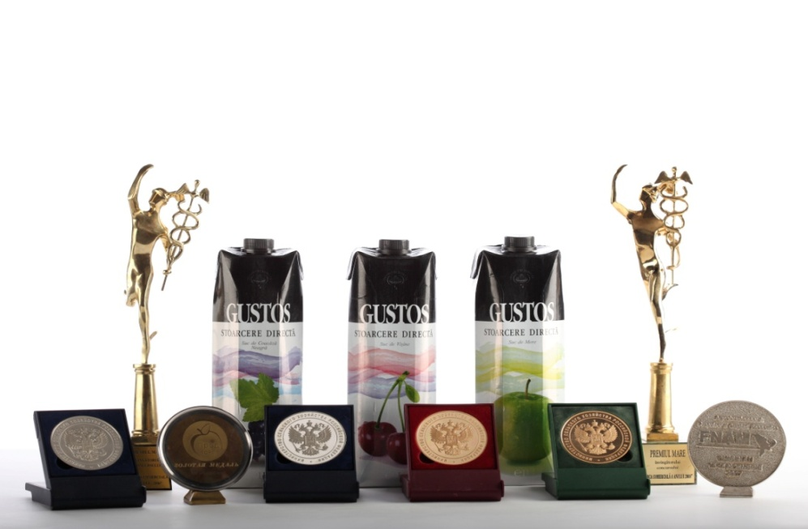
Соки ТМ “Gustos” соки прямого отжима Только сок. Ничего кроме сока.
Необычная форма, стильный дизайн упаковки – черно-белый фон с фруктами и овощами
очень привлекательны и сразу бросаются в глаза. Но главное, конечно - это их содержимое.
Соки прямого отжима имеют более насыщенный вкус, сохраняют все полезные вещества
присуще этим фруктам.
Все соки произведены без добавления сахара
Соки готовятся по уникальной технологии:
сок после отжатия сразу разливается в упаковку,
минуя стадию концентрации и восстановления,
что позволяет сохранить максимум витаминов и
минеральных веществ, запах и свежесть
натуральных плодов.
Ассортимент:
Яблочный, Вишневый, Виноградный, Черносмородиновый, Томатный, Овощной

Slide 11
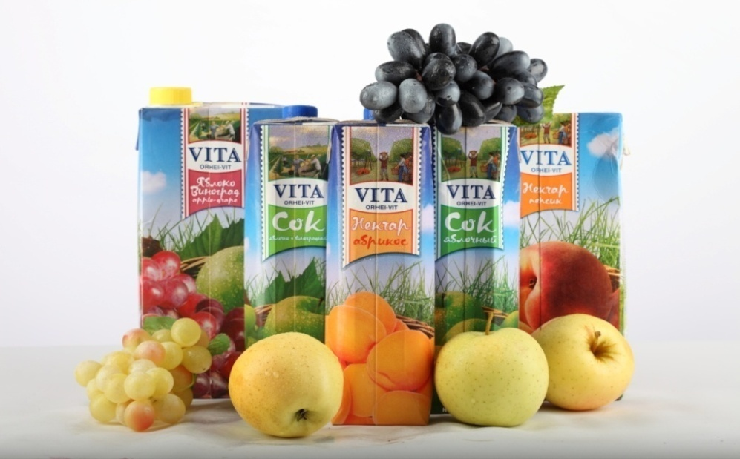
Соки и нектары “VITA” Хороший вкус и традиции.
Соки VITA производятся из натурального сырья высшего качества и являются источником необходимых организму витаминов, микроэлементов и других полезных веществ. Ежедневное употребление соков VITA- гарантия здоровья и бодрости на долгие годы. Соки, вошедшие в эту серию, изготовлены только из натуральных продуктов без искусственных добавок и консервантов
Наравне с традиционными яблочным, томатным, персиковым и т.д., в серию вошли соки из экзотических фруктов: апельсиновый, ананасовый и мультифрукт, также в линейке соков “VITA” есть овощной сок “roada”, который состоит из 5 компонентов (томат, морковь, свекла, перец сладкий, тыква).
Благодаря особой технологии переработки и упаковки соки и нектары длительное время сохраняют вкус свежих фруктов, которые являются источником витаминов, глюкозы, фруктозы и полезных минеральных веществ.
Соки и нектары “VITA” расфасованы в яркую, красочную упаковку Tetra Pak объемом 1 литр, 2 литра. Для удобства упаковка снабжена пластиковым колпачком (1л) и винтовой крышкой (2л).

Slide 12
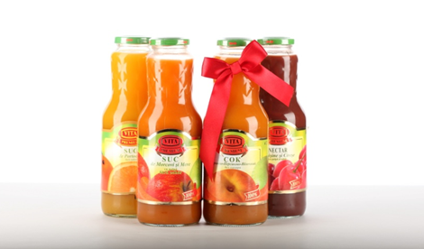
“VITA Premium”
В этой серии кроме традиционных соков представлены уникальные смеси на основе моркови и тыквы.
Соки Т.М. «VITA PREMIUM” станут великолепным дополнением к рациону здорового питания. Густота и наличие мякоти в соках делают их питательными и сытными.

Slide 13
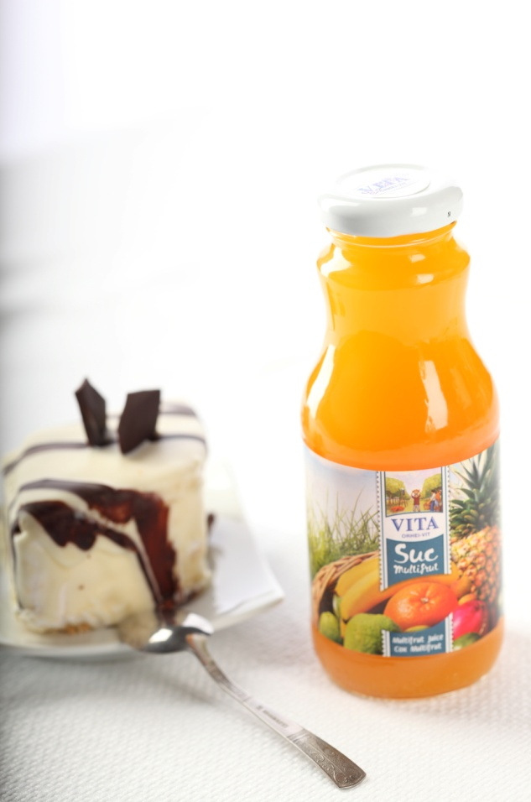
“VITA Mini”
Соки Vita Mini – высококачественный продукт в стеклянной бутылке обьемом 0.250 литра.
Такая упаковка предлагает дополнительные удобства для потребителей, появляется возможность «мобильного» потребления соков.

Slide 14
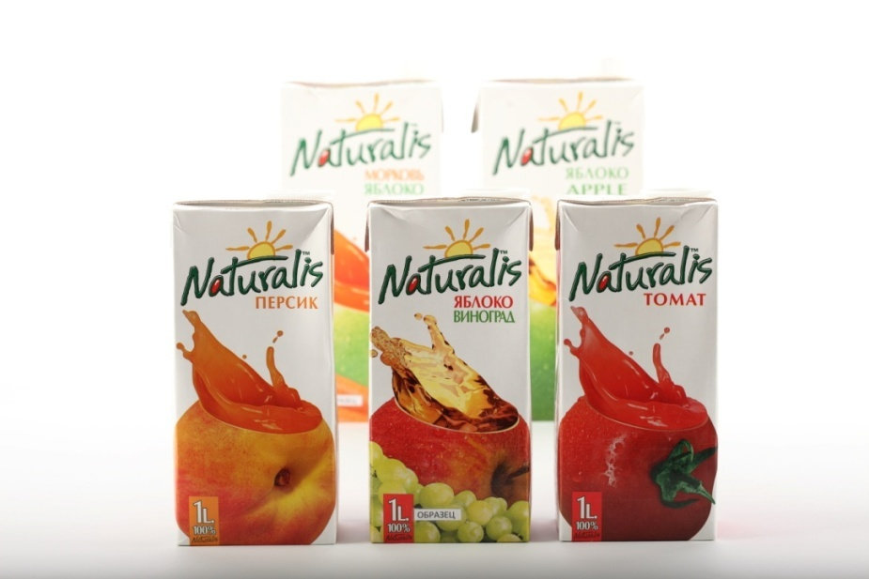
Соки “Naturalis” Фруктовая волна
“Naturalis” - качественный и натуральный продукт, марка коммуницирующая волну изобилия и щедрость фруктов с Молдавской солнечной земли, дающая ощущение единства личностей, праздник разнообразия выбора.
Продуктовой особенностью брэнда является наличие мягкого не концентрированного вкуса.
Соки и нектары "Naturalis" появились на рынке в марте 2005 года.
В марте 2006 года была выпущена линейка соков"Naturalis" в 2 литровом пакете (7 наименований).
Соки и нектары “Naturalis” расфасованы в яркую упаковку Tetra Pak объемом 1 литр, 2 литра. Для удобства упаковка снабжена пластиковым колпачком (1л) и винтовой крышкой (2л).
Линейка представлена 12 вкусами. Данная серия была специально разработана для занятия дешевой и средней полки. Качество продукции такое же высокое, но содержание фруктовой части в некоторых нектарах понижено для удешевления общей стоимости линейки.

Slide 15
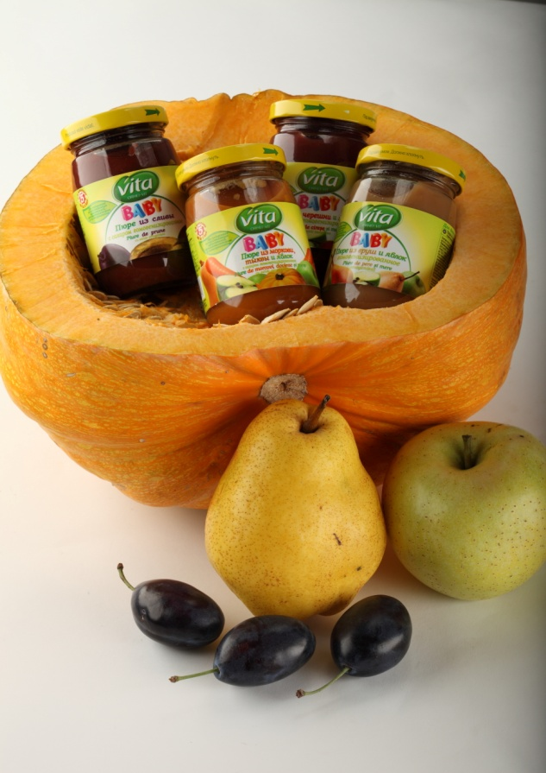
Детское питание Самое натуральное с рождения!
Под торговой маркой «VITA BABY» выпускается детское питание 26 наименований. В основном это фруктовые и овощные пюре и соки, для приготовления которых используется самое качественное сырье, выращенное на экологически чистых плантациях.
Детское питание не содержит консервантов и красителей. Для производства пюре используется современное оборудование, которое находится под непрерывным техническим контролем, и соответствует всем современным гигиеническим требованиям. Готовый продукт проходит микробиологический контроль.
Удобная расфасовка (170-180 г) способствует экономичному использованию продукта. Баночка герметично закрыта, и это гарантирует стерильность и сохранность продукта. На этикетке содержится вся необходимая информация : состав, дата производства, срок хранения и возраст детей, для которых предназначен тот или иной продукт.

Slide 16
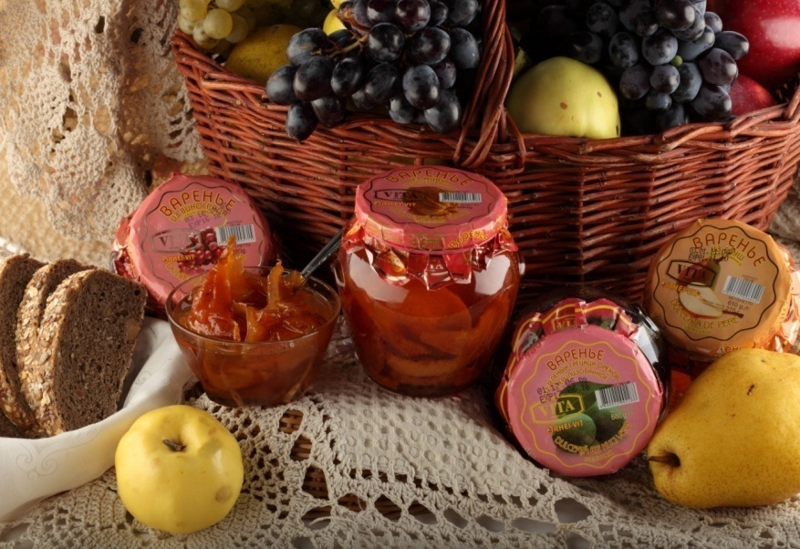
Фруктовые консервы
Сочетание высококачественного сырья и современных технологий позволяет АО «Orhei-Vit» производить продукцию богатую витаминами и минеральными веществами, необходимыми для активной деятельности человеческого организма.
Это относится и к выпускаемой предприятием серии фруктово-ягодной продукции, представленной широким ассортиментом варенья, джемов не имеющих аналогов на местном рынке.
Для производства этой продукции используется только натуральное сырье, которое в основном выращивается на собственных плантациях и садах. Вкус выпускаемых под маркой «VITA» джемов и варенья легкий, консистенция, в зависимости от вида продукта, может быть желеобразной или сиропообразной, с цельными ягодами и кусочками фруктов. Весь ассортимент производится по щадящей технологии (температура варки продукта не превышает +85 С).
Продукция выпускается в с/б., в форме «амфоры» массой 370гр., 680 гр., что выгодно отличает ее, как по дизайну, так и по вкусовым качествам от продукции остальных отечественных производителей варений и джемов.

Slide 17
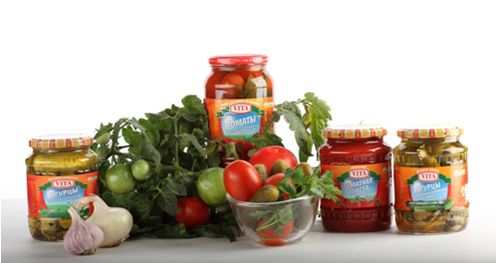
Овощная консервация
Овощи являются важным составным элементом питания человека так как представляют собой источник витамина С и провитамина А, клетчатки и минеральных компонентов.
Овощная консервация пр-ва «Орхей-Вит» отличается превосходными вкусовыми качествам и внешним видом. Все сырье для продукции этой серии выращивается на собственных полях. Благодаря упаковке (стеклянная банка Twist off) овощи сохраняют свою форму и полезные, природные свойства до момента потребления.

Slide 18
Полуфабрикаты
Полуфабрикаты, расфасованные в больших упаковках или емкостях для продажи промышленным предприятиям в целях дальнейшей переработки.
Полуфабрикаты подразделяются на следующие категории:
- концентрированный сок (в основном яблочный);
- томат паста;
- фруктовая паста;
- фруктовое пюре;
- аромат (яблочный, вишневый);
- сухофрукты.

Slide 19
Концентрированные соки
Яблочный концентрированный сок
Вишневый концентрированный сок
Свекольный концентрированный сок
Пюре
Однородная, равномерно перетертая масса без плодов, без частиц волокон, семян, косточек, плодоножек и кожицы. Вкус, запах и цвет свойственен плодам, из которых оно изготовлено.
Яблочное пюре Вишневое пюре Сливовое пюре Грушовое пюре Персиковое пюре
Абрикосовое пюре Черешневое пюре Айвовое пюре Томатное пюре Морковное пюре
Тыквенное пюре Перечное пюре
Пасты
Однородная, протертая, мажущаяся масса плодов, без косточек, остатков кожицы и других грубых частиц. Приятный кисловато сладкий вкус с выраженным ароматом фруктов.
Сливовая паста
Томатная паста

Slide 20
Джемы
Мажущая масса не протертых плодов. Допускается масса, медленно растекающаяся на горизонтальной поверхности, наличие легкого вкуса карамелизованного сахара. Вкус и цвет свойственный плодам.
Джем сливовый Джем вишневый Джем абрикосовый
Павидлo
Однородная, протертая мажущаяся масса. Не растекающаяся на горизонтальной поверхности, без семян, семенных гнезд, косточек и не протертых кусочков кожицы. Цвет свойственный пюре фруктов, вкус кисловато-сладкий. Засахаривание не допускается.
Павидло вишневое Павидло абрикосовое Павидло клубничное Павидло малиновое
Павидло кизиловое
Ароматы
Побочный продукт, получаемый в процессе концентрирования яблочного сока, прозрачная, бесцветная жидкость, с запахом и вкусом свойственным соответствующим сортам натуральных фруктов.
Яблочный аромат Вишневый аромат

